Slide 1
Desain Sprint
Jauari Akhmad Nur Hasim

Slide 2
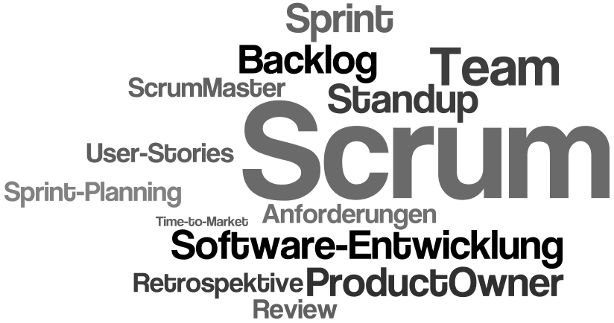

Slide 3
Desain Sprint
Proses pembagian pekerjaan dalam sebuah Life Cycle Development
1 Sprint untuk 1 bulan dengan detail 4 week.
Ideal Sprint harus dipatuhi semua bagian dari SCRUM member (SM,PO, DT)
Tugas dari SM memastikan proses dari development berjalan lancer, PO melakukan inisiasi terhadap produknya, dan ST mewujudkan gambaran PO kedalam bentuk nyata
Unit Test adalah tanggung jawab dari Scrum Tream (DT)

Slide 4
Tools dan Environment
Gitlab, Github, bicbucket
Jira (untuk quality kontrol)
Devops (Jenkins, Jintelegent, Selenium)
Android Studio, power desainer 16.5, mind map , Source Tree
Framework YII 2, Web Servis Rest,
Mobile Pattern (MVC,MVP,MVVM,Viper)
Unit Test (UAT, Junit, Analys, Apache Benchmark, Postman, dll)
Dokumen Requirement User Stories, User Skenario, Komponen Diagram
Dokumen Modeling Use Case, Activity Diagram, Sequence, Diagram Kelas

Slide 5
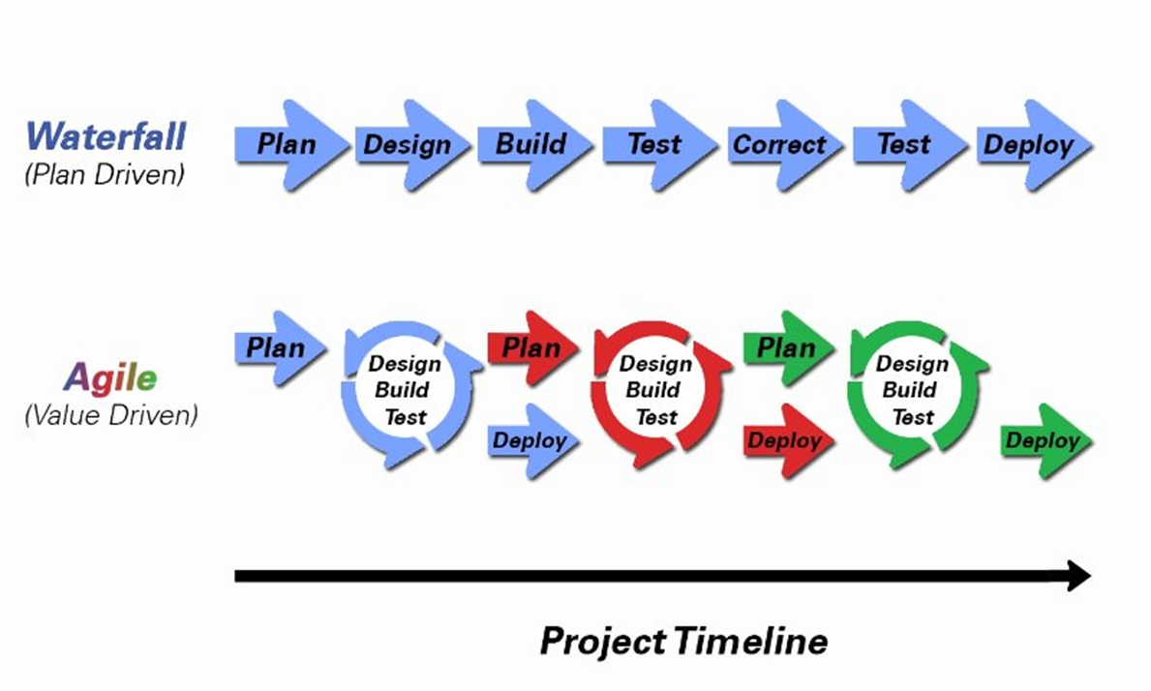
Perbedaan

Slide 6
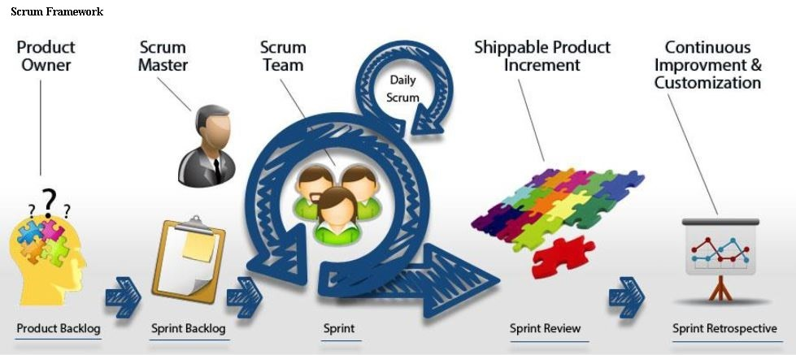
Iterasi SCRUM

Slide 7
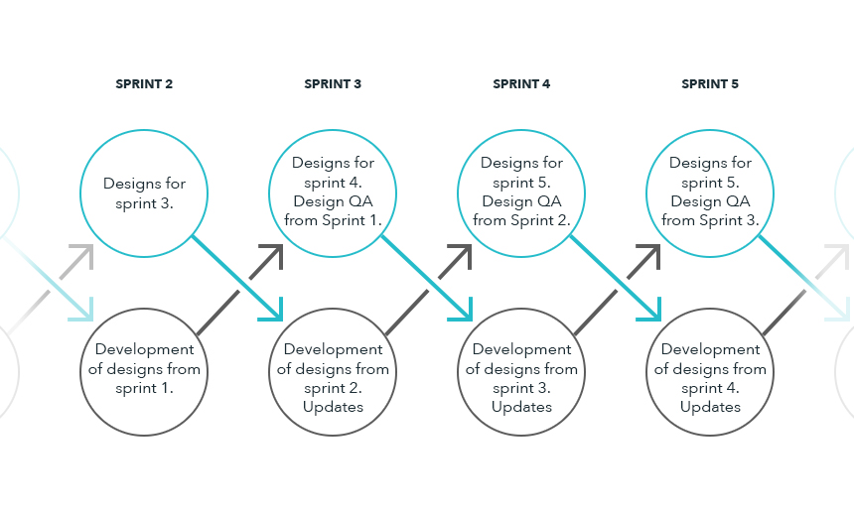
Sprint

Slide 8
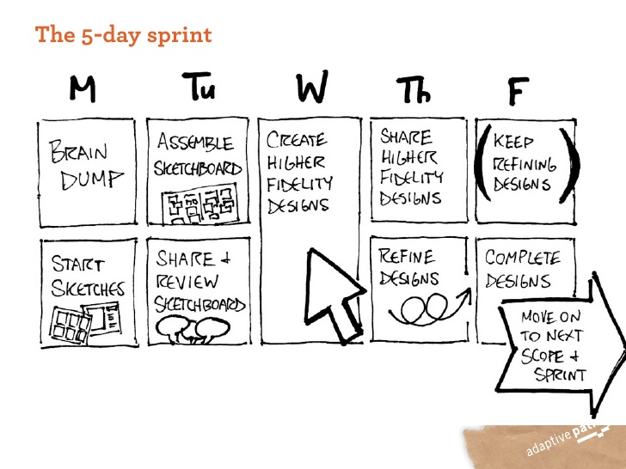

Slide 9
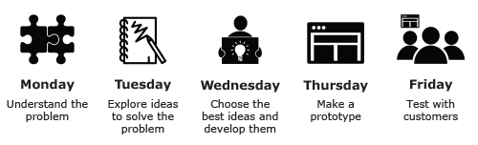

Slide 10
Desain Sprint Praktikum
Sprint 1
Sprint 2
Sprint 3
Week1
Daily Meetup
Mengerjakan Produk
Week2
Retro
Evaluasi Teknik dan cek log
Week3
Daily Meetup
Update Produk Backlog
Upload Trello
Upload Trello
Local Review
User Interview

Slide 11
Sprint Planning
Menghasilkan Sprint Goal dan PBI
Jika tim sudah solid makan akan didetaikan langsung ketika PB sudah dikunci dan fix

Slide 12
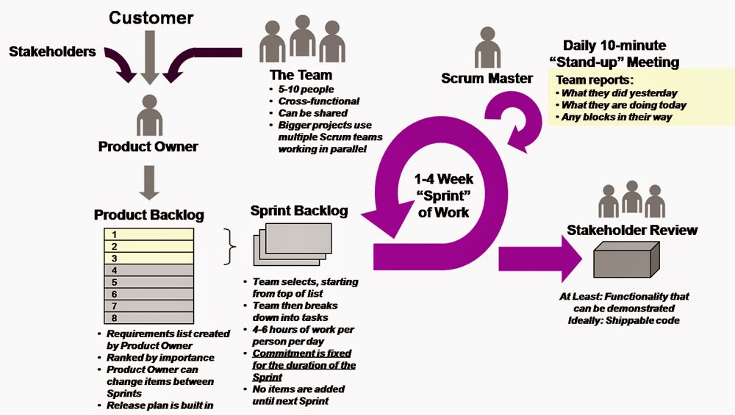
Life Cycle

Slide 13
Teknikal Praktikum
Berbentuk kelompok dengan anggota 4 orang
Rule Scrum dengan iterasi dan waktu yang dibatasi
Detail Time Praktikum 120 menit
Produck Backlog =1 jam
StandUp Meeting = 10 menit
Scrum Retro = Week Genap

Slide 14
Spesifikasi Produk
Berbasis Inovasi dengan mengikutkan tema lomba
Teknikal bisa diukur dengan performa test
Mobile dengan backend Web dengan arsitektur yang telah ditentukan,
Menerapkan Pemodelan Perangkat Lunak (Pattern)

Slide 15
Week 1
Membentuk Kelompok
Mengajukan IDE

Slide 16
